Slide 1
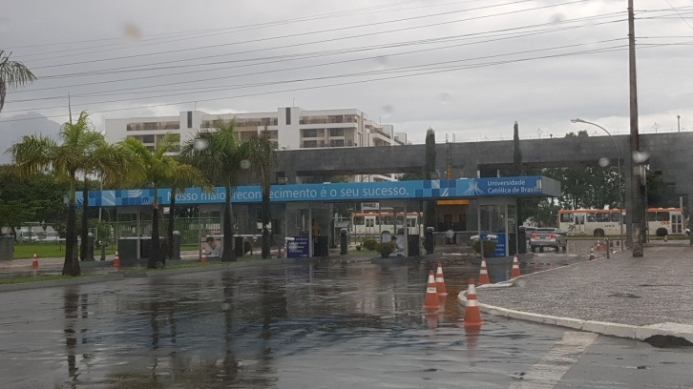
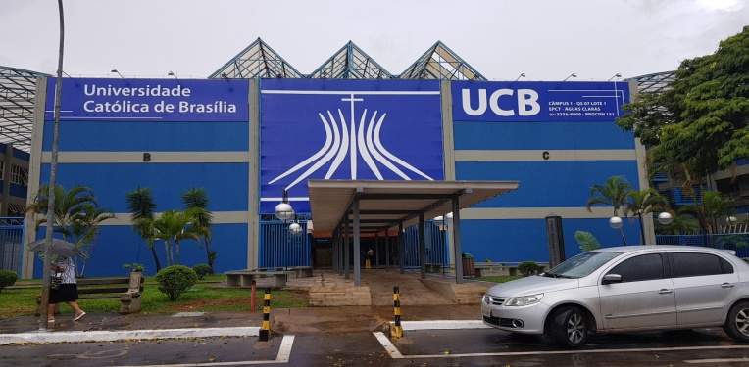

A utilização de surfactante e resultados a curto prazo numa era de suporte respiratório não-invasivo em Unidades de Cuidados Intensivos Neonatais Canadenses
Surfactant utilization and short-term outcomes in an era of non-invasive respiratory support in Canadian neonatal intensive care units. Raghuram K, Mukerji A, Young J, Yee W, Seshia M, Dow K, Shah V.J Perinatol. 2017 Sep;37(9):1017-1023. doi: 10.1038/jp.2017.98. Epub 2017 Jun 29.PMID: 28661515
Apresentação: Cristiano Dantas, Douglas Corrêa,Manoel Antonio,Naira Coutinho,Paulo D’Arcadia
Coordenação: Paulo R. Margotto
Faculdade de Medicina da Uni versidade Católica de Brasília/Unidade de Neonatologia do HMIB/SES/DF
www.paulomargotto.com.br
Brasília, 25 de novembro de 2017

Slide 2
Introdução
A terapia de reposição de surfactante é agora um tratamento bem estabelecido para lactentes com síndrome do desconforto respiratório (RDS).
Várias grandes metanálises, incluindo os primeiros ensaios clínicos realizados nos anos 80 e 90, (1,2) demonstraram que a terapia com surfactante reduz a mortalidade com um número aproximado necessário para tratar de 11 para prevenir 1 morte neonatal.
Essas metanálises confirmaram ainda mais que o surfactante diminui o risco de pneumotórax, enfisema intersticial pulmonar e resultado combinado de morte ou displasia broncopulmonar (DBP), primariamente pela redução da morte em vez da DBP.(3-6)

Slide 3
Introdução
Tradicionalmente o surfactante é administrado de modo invasivo (intubação endotraqueal);
Complicações possíveis(7)
  Bradicardia;
  Hipoxemia;
  Bloqueio do tubo endotraqueal.
Recentemente , a administração do surfactante de modo menos invasivo tem sido associado a:(8)
  Diminuição no uso de ventilação mecânica;
  Menor probabilidade de morte ou desenvolvimento de DBP;
  No entanto ainda se associa a complicações semelhantes a forma invasiva de se administrar o surfactante
Notes:
Tradicionalmente, o surfactante é administrado de modo invasivo com a intubação endotraqueal, podendo trazer inúmeras complicações, como bradicardia, hipoxemia e bloqueio do tubo endotraqueal.

Slide 4
Introdução
Para reduzir ou eliminar completamente a ventilação invasiva, o "suporte respiratório não invasivo precoce" (SRNI) é cada vez mais usado no gerenciamento da sala de parto de recém-nascidos prematuros.(9,10)
Muitos estudos sugeriram menores taxas de DBP com o SRNI (10- 12)
Uma metanálise de 7 ensaios, incluindo dois grandes ensaios clínicos randomizados de SRNI versus intubação profilática, sugeriu que a prevenção da intubação endotraqueal teve um impacto benéfico na prevenção de DBP em lactentes <30 semanas de idade gestacional (IG) .(13-15)
Isso é de importância considerável dado que a DBP tem sido, independentemente, associada a resultados neurológicos deficientes.(16)

Slide 5
Introdução
A introdução do SRNI precoce na Sala de Parto tem levado a questões como:.
qual o tempo ideal para a administração de surfactantes?
Revisões sistemáticas recentes têm favorecido o uso seletivo de surfactante (tratamento de recém-nascidos apenas após um período de observação para sinais e sintomas clínicos de síndrome do desconforto respiratório ou falência respiratória) em detrimento do uso profilático de surfactante (tratamento no momento do nascimento ou brevemente após o nascimento para um grupo selecionado de recém-nascidos com um alto risco de desenvolvimento de SDR baseado na idade gestacional)(17) e do uso precoce e seletivo de surfactante, em comparação com o tratamento tardio com surfactante.(18,19)
Revisões sistemáticas recentes têm favorecido o uso seletivo de surfactante em detrimento do uso profilático de surfactante e do uso precoce e seletivo de surfactante, em comparação com o tratamento tardio com surfactante.
Com o uso mais precoce do SRNI pode eliminar a necessidade em até 50% da necessidade do uso de surfactante,(20) como também pode atrasar ouso do surfactante

Slide 6
Introdução
Durante a implementação do projeto de melhoria da qualidade da prática,
baseada na evidência para melhorar a qualidade em 2009, o uso do NRS tornou-se cada vez mais adotado por Unidades Neonatais participantes na Rede Neonatal Canadense (21)
O objetivo deste estudo foi comparativamente avaliar o uso anterior de terapia com surfactante antes da implementação do uso precoce de rotina de NRS (2005 a 2008) e após a sua implementação (2010 a 2013) e comparar os resultados neonatais de curto prazo, incluindo desenvolvimento de DBP durante os dois períodos de tempo

Slide 7
Métodos
RN com IG < 29 semanas entre jan de 2005 e 31 de dez de 2008;
RN com IG < 29 semanas entre jan de 2010 e 31 de dez de 2013;
OBS.: Neonatos que apresentaram anomalias congênitas mais sérias, nascidos fora do país, precisaram de cuidados paliativos ou eram moribundos ao nascer foram excluídos da análise.

Slide 8
Metodologia do Estudo
Coorte retrospectiva;
Dados encontrados na base de dados na Rede Canadense de Neonatologia;
Dados da mãe:
  idade, gravidade, paridade, gestações únicas ou múltiplas, uso de esteroides pré-natais, patologias maternas (incluindo diabetes mellitus, hipertensão ou infecção do trato urinário), infecção por estreptococos do grupo B, ruptura prolongada de membranas antes do nascimento, febre materna, corioamnionite e uso de antibióticos intra-parto.
Medidas de parto e de ressuscitação:
  modo de parto, presença de mecônio, Apgar < 7 em 5 min, necessidade de ressuscitação (ventilação de pressão-positiva e/ou compressões torácicas).
Características básicas das duas populações estudadas nos dois respectivos períodos
  Vide tabela 1

Slide 9
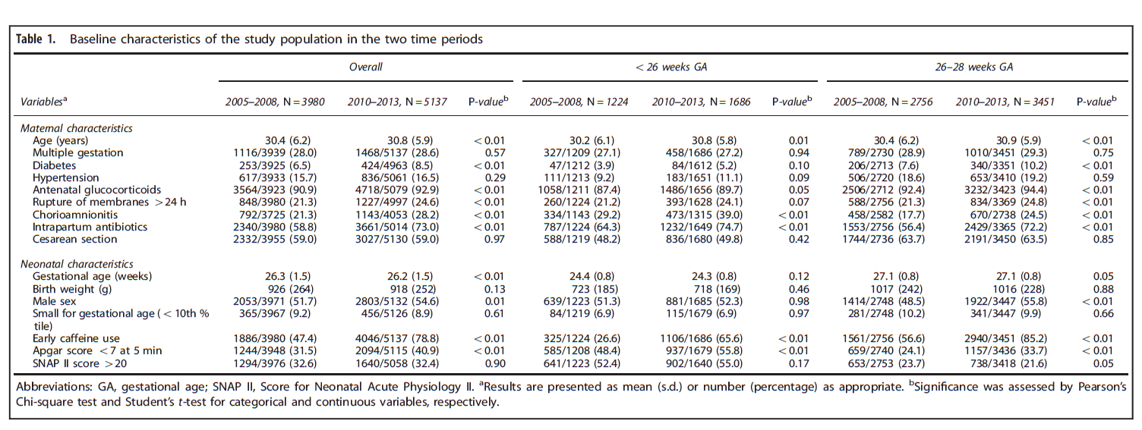
Características maternas que pareceram ser significativamente diferentes: presença de diabetes materno, o uso de esteroides pré-natais, ruptura de membranas > 24hrs e o uso de antibióticos intraparto.
Fatores neonatais significativamente diferentes: idade gestacional, sexo masculino, índice Apgar nos 5 minutos e uso precoce de cafeína (primeiros 3 dias do nascimento).

Slide 10
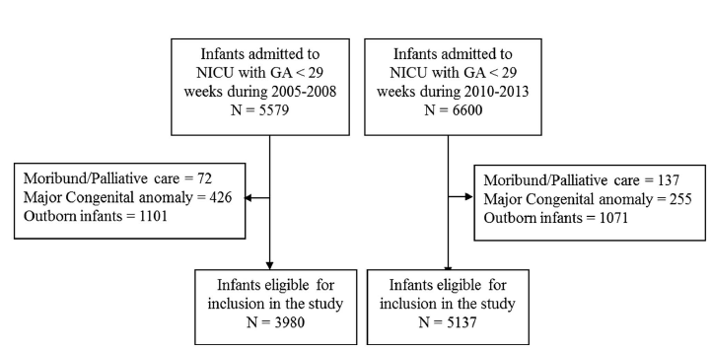
Resultados
Entre 2005 e 2008: 5579 Neonatos;
Entre 2010 e 2013: 6600 Neonatos;
Aplicação de critérios de exclusão, resultaram (Figura 1)
  Entre 2005 e 2008: 3980 Neonatos;
  Entre 2010 e 2013: 5137 Neonatos.
Na Tabela 2, a comparação da utilização
do surfactante e ventilação durante os dois
períodos de tempo
Fig.1

Slide 11
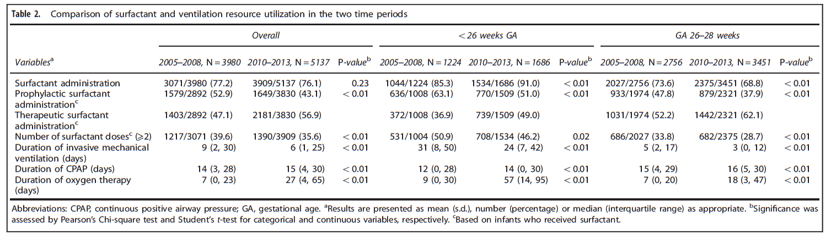
Não houve diferença significativa na utilização global de surfactante entre os dois grupos (77.2% em 2005 a 2008 vs 76.1% em 2010 a 2013, p: 0.23);
Mais neonatos receberam surfactante terapêutico em 2010 a 2013 (56.9% vs. 47.1%, p < 0.01) e menos surfactante profilático (43.1% vs. 52.9%, p < 0.01);
Uma menor proporção de neonatos no período mais tardio necessitaram de 2 ou mais doses de surfactante (35.6% em 2010 a 2013 vs. 39.6% em 2005 a 2008, p < 0.01).

Slide 12
Uma proporção maior de neonatos nascidos < 26 semanas de idade gestacional receberam a administração de surfactante em 2010 a 2013 comparados com 2005 a 2008 (91.0% vs. 85.3%; p < 0.01);
Uso de surfactante diminuiu para neonatos nascidos com 26-28 semanas (68.8% vs. 73.6% em 2005 a 2008; p < 0.01);
Em ambos os grupos de idade gestacional, houve utilização aumentada de surfactante terapêutico e menos neonatos receberam 2 doses ou mais na coorte mais tardia.

Slide 13
A média de dias gastos com ventilação mecânica invasiva foi menor entre 2010 a 2013 (6 vs. 9 dias em 2005 a 2008, p < 0.01), enquanto a duração do CPAP aumentou;
Neonatos nascidos entre 2010 e 2013 aparentemente necessitaram de significativamente mais dias em uso de oxigênio (27 vs. 7 dias entre 2005 e 2008, p < 0.01.
Na Tabela 3 os resultados a comparação dos resultados neonatais entre os dois períodos

Slide 14
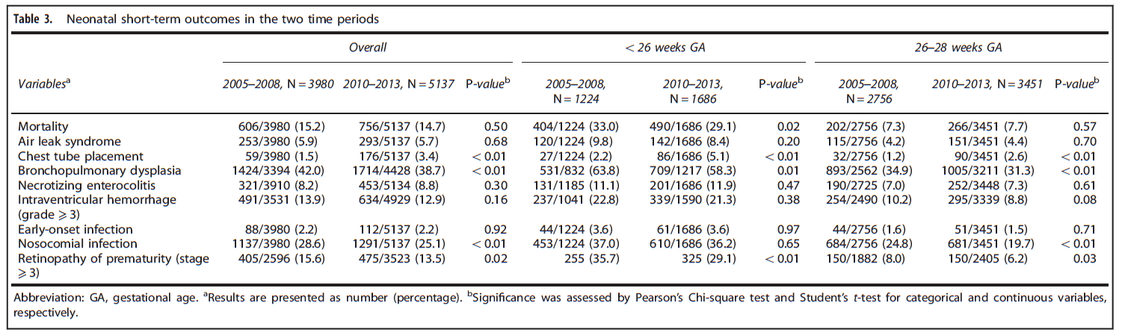
Mortalidade, síndrome de vazamento de ar, enterocolite necrosante, sepse de início precoce e hemorragia ventricular graus III e IV permaneceram imutáveis globalmente entre estes dois períodos, com exceção da mortalidade em neonatos < 26 semanas de idade gestacional, que diminuiu em 2010 e 2013;
Apesar de não haver diferença na taxa de vazamento de ar ou pneumotórax (5.9% em 2005 a 2008 vs. 5.7% em 2010 a 2013, p=0.68), bebês nascidos na era mais tardia necessitaram mais frequentemente da inserção de tubos torácicos (3.4% vs. 1.5% em 2005 a 2008, p < 0.01);
DBP nas 36 semanas pós-mentruais, no entanto, foi significativamente reduzida no grupo mais recente (38.7% em 2010 a 2013 vs. 42.0% em 2005 a 2008, p < 0.01.

Slide 15
Infecções nosocomiais foram também menores no período de tempo mais tardio (25.1% em 2010 a 2013 vs. 28.6% em 2005 a 2008, p < 0.01), embora essa redução tenha sido estatisticamente significante apenas para neonatos entre 26-28 semanas;
A taxa de retinopatia da prematuridade também diminuiu com o tempo (13.5% em 2010 a 2013 vs. 15.6% em 2005 a 2008, p=0.02).
Na Tabela 4, regressão logística do uso de surfactante e DBP nos dois períodos

Slide 16
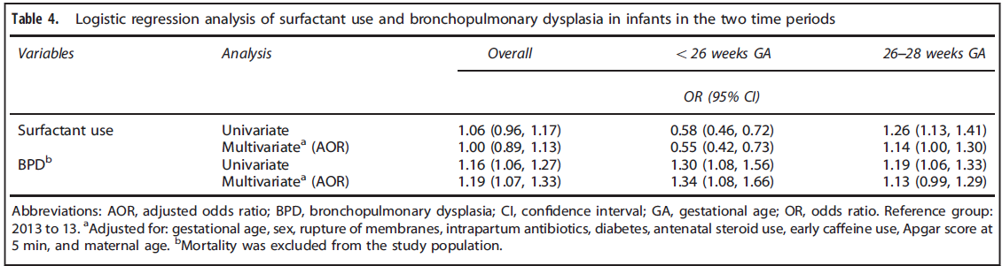
Análise de regressão logística univariada revelou que a odds do uso de surfactante em 2005 a 2008 comparado com o de 2010 a 2013 foi de 1.06 (95% CI 0.96, 1.17);
Não houve diferença significativa no uso global de surfactante entre os dois períodos de tempo;
Quando ajustado para idade gestacional, sexo, ruptura prolongada de membranas, antibióticos intraparto, diabetes materna, uso esteroide pré-natal, índice Apgar de 5 minutos de vida, uso precoce de cafeína e idade materna, a OR manteve-se sem significância (OR ajustado 1.00, 95% CI 0.89, 1.13);

Slide 17
A odds do desenvolvimento de DBP em 36 semanas pós-menstrual foi significativamente maior na era mais precoce (OR ajustado 1.19, 95% CI 1.07, 1.33);
A odds do desenvolvimento de DBP nas 36 semanas pós-menstruais foi significativamente maior na era mais precoce (OR ajustado 1.34, 95% CI 1.08, 1.66) para neonatos < 26 semanas de idade gestacional, com maior tendência para os RN de>26 semanas

Slide 18
Discussão
Antes de 2008, o uso rotineiro do SRNI precoce na Sala de Parto não era praticado.
Uma revisão da Cochrane com surfactante inicial profilaxia vs resgate, houve menor risco de vazamento de ar e morbidade neonatal com surfactante profilático.
No entanto, quando esta revisão foi atualizado para incluir ensaios onde o uso rotineiro de CPAP foi aplicado, a vantagem da administração de surfactante profilático não era mais aparente.
De fato, a aplicação rotineira de CPAP reduziu o risco de displasia broncopulmonar ou morte (17)
Como resultado, a prática da estabilização em CPAP na Sala de Parto foi adotada em muitos países, incluindo o Canadá.
O objetivo deste estudo foi analisar retrospectivamente a utilização de surfactante em uma era em que o uso de CPAP de rotina foi aplicado na Sala de Parto e comparar os resultados desses bebês para aqueles que nasceram antes da adoção desta prática.
Para o nosso conhecimento, este é o primeiro estudo que descreve a tendência da utilização e dos resultados dos surfactantes em Unidades de Cuidados Intensivos Neonatais canadenses desde a adoção precoce do uso de CPAP de rotina.

Slide 19
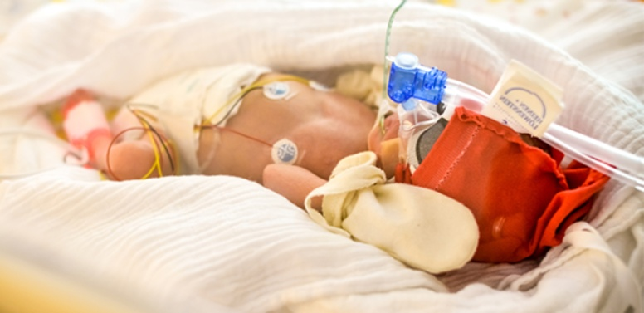
Discussão
O estudo mostrou que a utilização do surfactante aparentemente não mudou de modo global, apesar do uso de rotina precoce de estabilização com SRNI em Salas de Parto.
De fato, o uso geral de surfactante realmente aumentou nos bebês <26 semanas de idade gestacional, enquanto o uso declinou nos de 26 a 28semanas e 6 dias
No entanto, o uso profilático diminuiu e o terapêutico aumentou do de forma semelhante semelhantes nos dois subgrupos.
Estudos prévios mostraram que cerca de 38-67% dos neonatos irão precisar de intubação e surfactante em algum momento, dependendo do critério usado para a definição de falha de CPAP e necessidade de surfactante.(13,14,26)
Embora o uso de CPAP ajude a estabilizar a capacidade residual funcional, reduzir o trabalho gasto na respiração e melhorar a troca gasosa, a deficiência de surfactante é imutável e assim ainda é necessário.

Slide 20
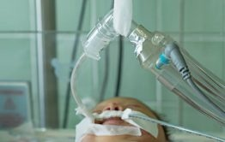
Discussão
Em neonatos no limite da viabilidade, o uso de SRNI pode, de fato, fazer necessário o uso de surfactante mais frequentemente do que em neonatos com 26-28 semanas.
O uso de SRNI precoce é ainda associado com reduções de DBP e morte na faixa etária deste grupo.(14)
Por mais que a incidência de vazamento de ar ou pneumotórax permaneceu inalterada num período onde mais SRNI e menos surfactante foram utilizados, uma maior proporção de bebês nascidos no período tardio necessitaram de mais inserção de tubo torácico.
Infelizmente é difícil determinar a severidade do escape de ar e as indicações do uso de tubo torácico são desconhecidas.

Slide 21
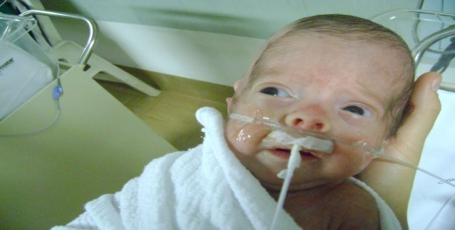
Discussão
O tempo de administração de surfactante diferiu entre os 2 períodos de tempo, com aumento do surfactante de resgate nos últimos anos.
Além disso, menos bebês em ambos grupos de idades gestacionais exigiram doses repetidas de surfactante no ano de 2010 em relação ao período de 2013.
Isso pode estar relacionado ao aumento do uso de ventilação não invasiva e ao uso de maiores pressões no final da expiração.
Os bebês no período de tempo posterior também ficaram menos dias em ventilação mecânica, o que novamente está de acordo com estudos prévios.(13,14)
O uso diminuído de ventilação mecânica invasiva pode, em parte, explicar redução na displasia broncopulmonar, como demonstrado em várias publicações.(29-31)
Os neonatos nos períodos mais tardio necessitaram de mais dias de oxigenoterapia (27vs7 dias entre 2005-2008, p<0,01).
Este fato foi mais significativo em nascidos <26 semanas de idade gestacional com média de 57 dias gastos com oxigênio suplementar comparado aos 9 dias de 2005 a 2008.
Isso pode ser resultado de práticas de extubação mais precoces com manutenção inadequada da capacidade residual em CPAP ou aumento da saturação alvo de oxigênio

Slide 22
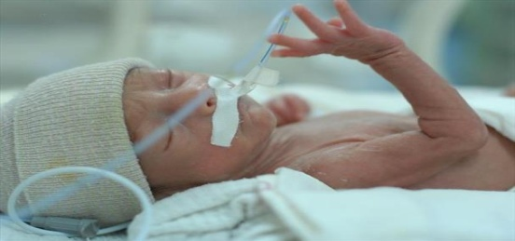
Discussão
Apesar deste aumento do uso da oxigenoterapia, houve uma redução da taxa de ambas as doenças, retinopatia da prematuridade e DBP, nas 36 semanas pós-menstruais em 2010 a 2013 em comparação com 2005 a 2008
Não houve diferença significativa na mortalidade global, enterocolite necrosante, sepse de início precoce, e hemorragia intraventricular graus III e/ou IV entre os dois períodos.
A DBP foi menor na era mais tardia, principalmente nos RN<26 semanas e com tendência a menor também entre 26 e 28 semanas de idade gestacional.
Comparando o uso de surfactante profilático com o de resgate, não houve diminuição da DBP (13,14,17,26,32,33) e um dos fatores foi o menor percentual de uso e corticosteróide pré-natal (13,14,26)
Porém, outros fatores podem ter contribuído com a diminuição da DBP: uso de cafeína (previamente descrita na diminuição da DBP [34]), taxa de infecções nosocomiais, sepse (estudos prévios descreveram associação entre sepse e DBP [35,36]) e estratégias de ventilação melhoradas.

Slide 23
Discussão
Finalmente houve melhora nas estratégias de ventilação entre 2008 e 2010 que podem ter contribuiu para uma menor taxa de DBP.
Isso pode incluir: extubação mais precoce e menor uso de ventilação mecânica invasiva; uso de técnicas de ventilação não invasiva, como ventilação de pressão positiva não-invasiva ou ventilação não invasiva de alta freqüência; ou o uso de modos de ventilação mecânica alternativa, como oscilação de alta frequência ou ventilação por jato de alta freqüência.
Apesar da corioamnionite contribuir para o desenvolvimento da DBP,(37) não foi ajustada por falta de dados. No entanto, a taxa de corioamnionite foi maior no período posterior, e portanto, a diminuição da DBP pode realmente ser subestimada a partir desta análise

Slide 24

Limitações
Os dados são retrospectivos; O ESTUDO FOI OBSERVACIONAL
É difícil determinar se as variações nos resultados foram atribuíveis à implementação de CPAP precoce e terapia de surfactante de resgate.
O tempo ideal para o surfactante permanece indeterminado e pode ser que necessite ser individualizado;

Slide 25
Discussão
Com base em dados recentes, pode ser melhor fornecer o surfactante de forma menos invasiva através de um cateter em vez de através do tubo endotraqueal.(8) Essa nova técnica de administração do surfactante pode altera o tempo do surfactante e melhora ainda mais em curto prazo os resultados, evitando completamente a intubação

Slide 26
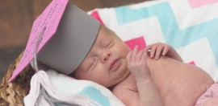
Conclusões
É notório que o tempo de administração de surfactante e o uso global em subgrupos específicos de idade gestacional (<26 e 26-28 semanas) mudou entre os dois períodos;
Houve redução na DBP nos últimos anos;
São necessários estudos posteriores para determinar se a causa da redução da DBP se deve ao atraso do uso da ventilação mecânica invasiva, ao uso precoce de ventilação não-invasiva, mudanças nas práticas do surfactante ou combinação destes dois fatores.

Slide 27

Conflitos de interesse
Os autores declaram não haver conflitos de interesse.

Slide 28
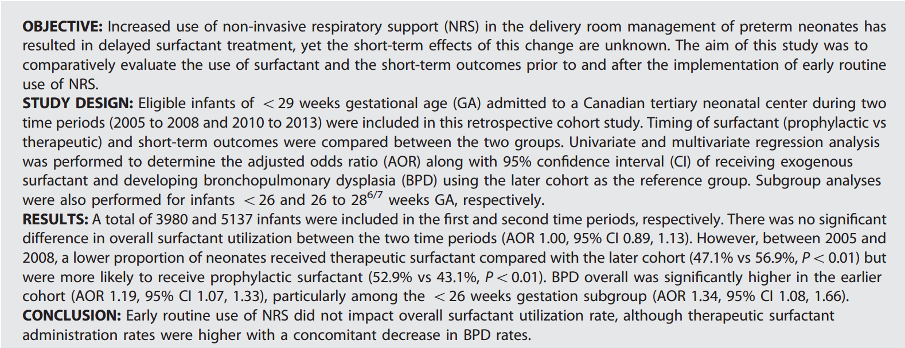
ABSTRACT

Slide 29
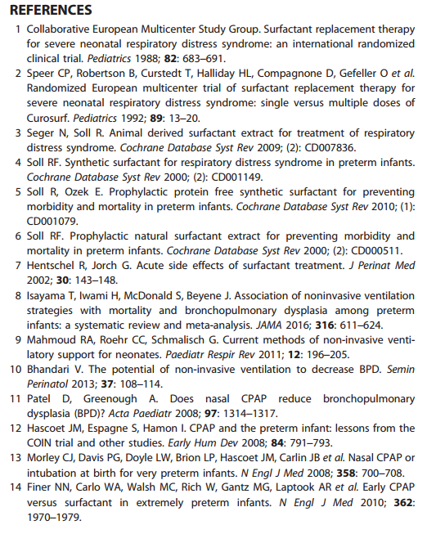

Slide 30
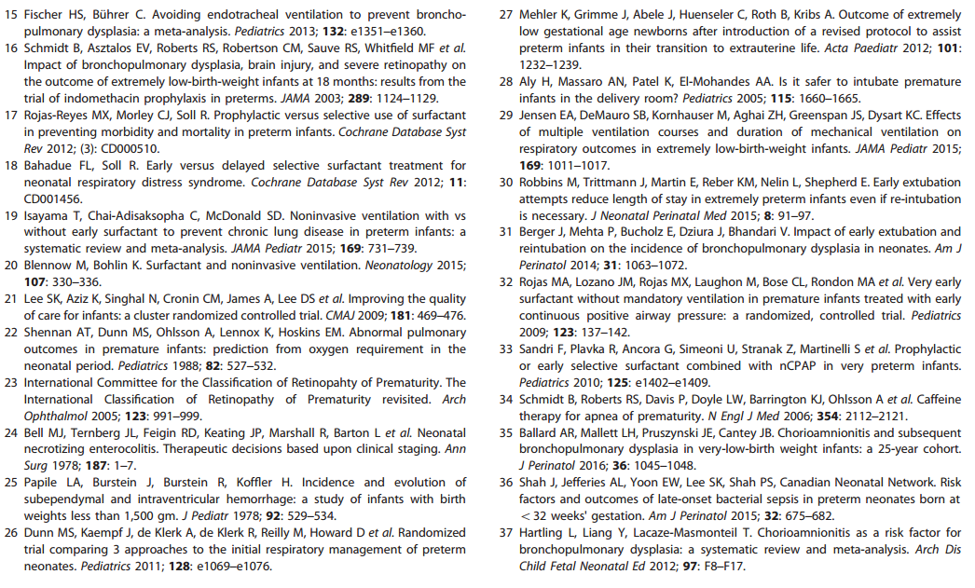

Slide 31
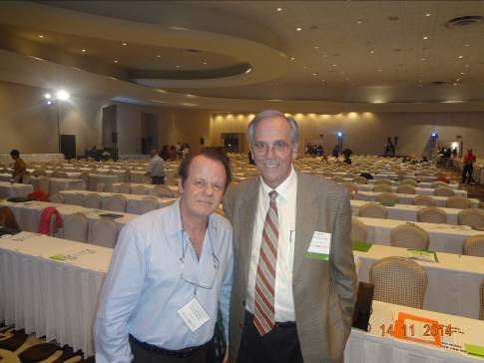
Nota do Editor do site, Dr. Paulo R. Margotto
Consultem também! Aqui e Agora! Estudando Juntos
Miami Neonatology-38th Annual International Conference
November 12th-15th,2014,Fontainebleau, Miami Beach, Florid

Slide 32
Ventilação em prematuros extremos e função respiratória aos 8 anos Autor(es): Doyle LW, Carse E, Adams AM, Ranganathan S et al. Apresentação: Ivone Natalia Solarte Agredo, Fernanda Garcez, Paulo R. Margotto
Ventilation in Extremely Preterm Infants and Respiratory Function at 8 Years.
Doyle LW, Carse E, Adams AM, Ranganathan S, Opie G, Cheong JLY; Victorian Infant Collaborative Study Group. N Engl J Med. 2017 Jul 27;377(4):329-337. doi: 10.1056/NEJMoa1700827.PMID:28745986
As principais conclusões no presente estudo de prematuros extremos sobreviventes durante os três períodos estudados é que a duração média da ventilação assistida, particularmente CPAP nasal, aumentou substancialmente ao longo do tempo, sem melhorias paralelas a curto prazo ou a longo prazo
na função respiratória.
-Na verdade, houve maiores taxas de dependência de oxigênio às 36 semanas de idade pós-concepção e mais obstrução do fluxo aéreo aos 8 anos de idade no período mais recente revisado(2005).
Esses achados foram contrários a hipótese inicial dos autores

Slide 33
O que os resultados do presente estudo significam?
-Talvez a suposição de que a CPAP nasal é menos invasiva e menos prejudicial ao pulmão do que a ventilação endotraqueal estava incorreta.
-Outra possibilidade é que a CPAP nasal está sendo usada em excesso.
Ao longo do tempo, o limiar para iniciar a CPAP nasal diminuiu substancialmente:
-é administrado a bebês com sinais mínimos de dificuldade respiratória após o parto, embora a condição de muitos desses bebês tenha melhorado sem ela.
-A CPAP nasal também é usado por períodos extensivos para reduzir a apneia da prematuridade (o limiar dos médicos para tolerar a apneia provavelmente diminuiu ao longo do tempo, fazendo com que alguns bebês estejam sujeitos a períodos prolongados de CPAP nasal)
Houve redução em torno de metade do uso de glicocorticóides pós-natais de 1997 a 2005.

Slide 34
Os autores especulamos que períodos prolongados de oximetria podem ser parcialmente responsáveis ​​pela crescente taxa de dependência de oxigênio observada em 2005 e que essa tendência pode se traduzir em uma pior função pulmonar quando as crianças atingem a idade em que irão à escola
A exposição a oxigênio adicional entre crianças que não tem uma doença pulmonar substancial pode causar toxicidade pulmonar pelo oxigênio, o que pode prejudicar o crescimento pulmonar.
Assim os autores especulam que tal cenário pode ter contribuído para a dependência de oxigênio prolongada e pior função pulmonar aos 8 anos de idade que observamos no presente estudo
É importante notar que a função pulmonar anormal na infância é um sinal de doença crônica doença pulmonar obstrutiva na idade adulta

Slide 35
Em conclusão, os presentes dados mostram que, entre os sobreviventes de recém-nascidos mais imaturos nestas coortes estudadas, a função respiratória a longo prazo não foi melhor entre os que nasceram em 2005 do que nas coortes nascidas na década de 1990.
Esta observação aplica-se, apesar do aumento do uso de ventilação não invasiva em cuidados intensivos neonatais diários.

Slide 36

Ventilação não invasiva no recém-nascido prematuro-
É menos sempre mais?
Noninvasive Ventilation in the Premature Newborn - Is Less Always More?
Schreiber MD, Marks JD.N Engl J Med. 2017 Jul 27;377(4):386-388. doi: 10.1056/NEJMe1707439.
PMID:28745997
Internato em Pediatria(6ª Série) – Neonatologia HMIB/SES/DF
Apresentação: Fernanda Garcez (e.garcez@gmail.com)
Coordenação: Paulo R. Margotto
Brasília, 2 de setembro de 2017.
Notes:
36

Slide 37
A ventilação endotraqueal com pressão positiva expiratória final foi a pedra angular da abordagem moderna para cuidar de bebês prematuros com insuficiência respiratória desde a publicação de Gregory e colegas em 1971.¹
Eles descobriram que a pressão positiva endotraqueal contínua
das vias aéreas (CPAP) poderia estabelecer e manter a capacidade residual funcional no pulmão prematuro deficiente em surfactante.
No entanto esta pressão invasiva positiva tem sido considerada em aumentar o risco de displasia broncopulmonar¹, a doença pulmonar crônica dos sobreviventes da UTI Neonatal.

Slide 38
Displasia broncopulmonar (DBP)
Doença pulmonar crônica do recém-nascido pré-termo, cuja dependência de O2 suplementar ocorre > a 36 semanas de idade pós-gestacional.
O risco AUMENTA com:
A alteração anatomo-bioquímica da imaturidade pulmonar ao nascimento;
Suscetibilidade maturação-dependente do pulmão a inflamação, infecção e toxicidade ao O2³;
Duração da ventilação mecânica e quanto de volume e pressão são necessários para insuflar o pulmão⁴.
Notes:
1988: doença pulmonar crônica do prematuro, definindo-a como persistência de sinais e sintomas respiratórios acompanhados de alterações radiológicas pulmonares necessitando de oxigênio suplementar além de 36 semanas de idade pós-conceptual.
Outros fatores: doenças pulmonares graves (Sd. da angústia respiratória, Sd. do desconforto respiratório agudo/Membrana hialina, não-desenvolvimento alveolar).
38

Slide 39
Axioma atual na Neonatologia*
RN muito prematuros* em
insuficiência respiratória
Interrupção da ventilação
mecânica o mais precoce possível
Suporte respiratório não-invasivo (O2 suplementar e CPAP em prongas nasais).³
Outras técnicas de suporte respiratório não-invasivo: cânulas nasais de alto fluxo⁵, ventilação mandatória
Intermitente nasal⁶, assistência ventilatória neuronal ajustada, usando a atividade elétrica do diafragma
como sinal controlador.⁷
Notes:
Conduta na Neonatologia: para reduzir o risco de displasia broncopulmonar.
Outras técnicas de suporte respiratório não-invasivo: cânulas nasais de alto fluxo, ventilação obrigatória intermitente nasal, e não invasiva, assistência ventilatória neuronal ajustada, que usa a atividade elétrica do diafragma como o sinal controlador.
RNMPT: muito prematuros/moderadamente prematuros (31 a 36s).
39

Slide 40
Estudo e Métodos
Doyle e colaboradores⁸;
Conjunto de dados que inclui todos os recém-nascidos pré-termo nascidos na Austrália desde a década de 1970;
N final = 546 crianças
Correlação: Cuidados respiratórios fornecidos a RN extremos < 28 semanas de idade gestacional x Resultados respiratórios a longo prazo, aos 8 anos de idade;
Comparam dados obtidos de três épocas dos últimos 30 anos:
Biênio 1991-1992, 1997 e 2005.
Notes:
Início acentuado de desenvolvimento do sistema linfoide: 8 anos (pico aos 12 anos).
40

Slide 41
Resultados
Incidência de DBP foi maior em 2005 do que em⁸ :
1991-1992
Antes do uso de glicocorticoide pré-natal e terapia de surfactante
1997
Uso acentuado de glicocorticoides no período pós-natal.
Notes:
41

Slide 42
Resultados
Doyle et al8 associam o aumento em 2005, quando comparado a 1997:
CPAP nasal por 10 dias a mais que do que na coorte de 1997;
O2 suplementar utilizado por 3 semanas a mais.
A função pulmonar dos sobreviventes em 8 anos desde 2005 é pior do que a de seus homólogos de 1997⁸.

Slide 43
Discussão
Impossibilidade de comparação do biênio 1991-1992 x 2005:
Os RN com maior risco de DBP não sobreviveram o tempo suficiente para serem avaliados⁸.
Comparação 1997 x 2005⁸:
Ambas têm taxas necessárias de sobrevida de 8 anos, idade gestacional média semelhante e tratamento com glicocorticoide pré-natal;
Os menores volumes expiratórios forçados medidos em 2005 estavam dentro da faixa de normalidade para idade, sexo e altura¹⁰;
Porém, tais volumes medidos em sobreviventes aos 8 anos de idade foram menores nas crianças de 2005.
Notes:
A taxa de sobrevivência mais baixa e os cursos mais curtos de ventilação mecânica utilizados
43

Slide 44
Discussão
A tendência moderna de CPAP nasal + O2 suplementar
Evitar o uso de glicocorticoides pós-parto, na Austrália*
↑DBP em UTI neonatal e pior função pulmonar 8 anos depois⁸.

Slide 45
Discussão
Doyle e colaboradores: CPAP nasal e a oxigenoterapia também são usados no tratamento da apneia da prematuridade e em episódios recorrentes e intermitentes de dessaturação de oxi-hemoglobina.
Embasamento para seu uso atualmente:
Suporte respiratório prolongado, potencialmente prejudicial e não-invasivo;
Registros sobre a oxigenação segundo a segundo.
Porém, não está claro se quedas repetidas e breves na SatO2 sem bradicardia clinicamente relevante afetam os desfechos a longo prazo ⁹.
Notes:
detectados pelo uso da oximetria de pulso contínua.
Desfechos: alterações do neurodesenvolvimento de lactentes em tratamento na UTI neonatal.
45

Slide 46
Conclusão
Na ausência de estudos definitivos sobre os efeitos do tratamento de dessaturação* é difícil tolerar essa queda sem ↑O2 suplementar ⁸.
O presente estudo fornece evidências de que o uso atual de suporte prolongado não-invasivo e oxigenoterapia associam-se a resultados adversos não previstos anteriormente.
Cabe aos neonatologistas avaliarem criticamente as indicações de ventilação não-invasiva em todos os RNPT.
Os dados sugerem que não devemos nos apressar a abraçar abordagens mais recentes e não-invasivas de suporte respiratório, acreditando que menos é sempre mais.
Notes:
- estudos que provavelmente nunca serão realizados -
46

Slide 47
Conclusão
CONCLUSIONS:
“The duration of assisted ventilation rose substantially over time, with a large increase in the duration of nasal continuous positive airway pressure”.“Despite substantial increases in the use of less invasive ventilation after birth, there was no significant decline in oxygen dependence at 36 weeks and no significant improvement in lung function in childhood over time”.
A duração da ventilação assistida aumentou substancialmente ao longo do tempo, com um grande aumento na duração da pressão positiva nasal contínua positiva nas vias aéreas ". "Apesar dos aumentos substanciais no uso de ventilação menos invasiva após o nascimento, não houve declínio significativo na dependência de oxigênio às 36 semanas e sem melhora significativa na função pulmonar na infância ao longo do tempo".
Notes:
47

Slide 48
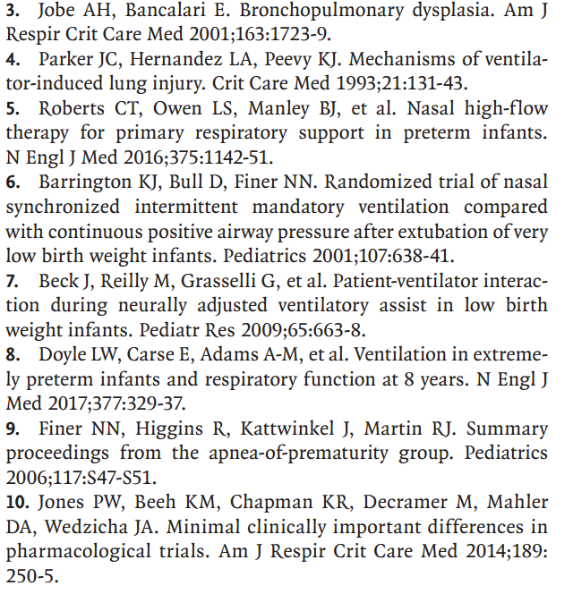
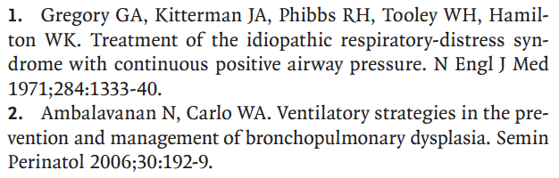
Referências Bibliográficas

Slide 49

Menos é mais suporte gentil para facilitar a adaptação pós-natal do recém-nascido pré-termo ( (IX Congresso Iberoamericano de Neonatologia-SIBEN, Belo Horizonte,20-23/6/2012) | Cristoph Fusch (Canadá). Realizado por Paulo R. Margotto
2012
“Menos é MAIS , para o apoio gentil aos prematuros extremos”
Este suporte mais gentil faz toda a diferença na Sala de Parto e na UTI Neonatal. O estudo que apresento a seguir, priorizando o uso de CPAP precoce, levou a menor necessidade de intubação (58% x 81%), além da diminuição da necessidade de antibiótico, expansões, drogas vasoativas, sedação, uso de bicarbonato e menor incidência de DBP (nos RN menor que 1000g, de 90% para 30% e em todos os RN de 58% para 18%), todos estes efeitos altamente significativos (Outcome of very low birthweight infants after introducing a new standard regime with the early use of nasal CPAP. Miksch RM, Armbrust S, Pahnke J, Fusch C. Eur J Pediatr. 2008 Aug;167(8):909-16). Artigo Integral.
O recado que quero passar: não existe 8 ou 80% (intubar ou nunca intubar).Temos que entender como funciona o uso de CPAP nasal e como funciona a ventilação não invasiva. Tanto do ponto de vista médico como enfermagem, é difícil introduzir o apoio gentil em todas as Unidades. As enfermeiras costumam ficar bastante estressadas nesta situação, mas com a conscientização e treinamento, tudo melhora.
Começamos a alimentar melhor estes bebês e com menor risco de sepse.
Quanto à radiografia: consigo manusear estas crianças sem radiografia (é possível manejar estas crianças sem a necessidade de expô-las a irradiação)

Slide 50
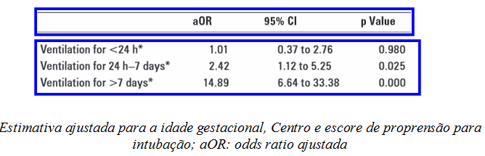
Suporte respiratório minimamente invasivo no recém-nascido de muito baixo peso. Estamos prontos para isto? (Minimally invasive respiratory support in the vlbw infant. Are we ready for it?) | Eduardo Bancalari (Estados Unidos)/ Mats Bennow (Suécia). Realizado por Paulo R. Margotto
2014
Passei quase toda a minha carreira lidando com ventilação mecânica e agora espero em 30 minutos convencê-los a não usá-la.
Analisando estes dados com os da Rede Neonatal italiana, publicados por Gagliardi et (Do differences in delivery room intubation explain different rates of bronchopulmonary dysplasia between hospitals? Gagliardi L, Bellù R, Lista G, Zanini R; Network Neonatale Lombardo Study Group. Arch Dis Child Fetal Neonatal Ed. 2011 Jan;96(1):F30-5), perguntamos se a intubação na sala de parto faz diferença na explicação das diferentes taxas de displasia broncopulmonar (DBP) entre os Hospitais. Os autores mostraram que com a ventilação mecânica (VM) >24 horas, a odds ratio ajustada (chance) para DBP foi de 2,4 e acima de 7 dias, a odds ratio ajustada foi de 14,9. Este é um argumento para que possamos usar o menos tempo possível a VM nestes recém-nascidos

Slide 51

2015
No International Workshop sobre o uso do Surfactante, nde tivemos a oportunidade de estarmos presentes, Mats Bennow do Departamento de Neonatologia do Karolinska University Hospital, Karolinska Institute, Stochholm, Suécia, onde está ocorrendo este Evento (no Karolinska) em sua Apresentação enfatizou: a despeito de um corpo de evidências mostrando que a estratégia ventilação não invasiva (aqui refere-se à CPAP nasal) imediatamente após o nascimento é factível, muitos prematuros extremos ainda são intubados na Sala de Parto (é importante que saibamos que 2/3 da população de recém-nascidos pré-termos extremos estabelecem respiração espontânea imediatamente após o nascimento. No entanto, estes RN imaturos apresentam pequeno pool de surfactante pulmonar, levando ao aumento da tensão superficial, colapso alveolar que resulta em doença da membrana hialina e insuficiência respiratória.. Como uso de CPAP a perda do volume pulmonar pode ser prevenida e assim, o estabelecimento da capacidade funcional residual, e assim, mesmo um pequeno pool de surfactante pulmonar pode ser suficiente para suportar respiração espontânea inicial. Os ensaios recentes demonstraram que estes pré-termos extremos podem seguramente ser estabilizados em CPAP após o nascimento e então, seletivamente tratados com surfactante para a doença da membrana hialina. Esta estratégia menos invasiva tem a vantagem de reduzir a necessidade de ventilação mecânica e consequentemente, o risco de lesão pulmonar. Duas metanálises recentes (2013) demonstraram redução do risco de morte ou displasia broncopulmonar na idade gestacional pós-concepção de 36 semanas- RR de 0,91;IC a95% de 0,84-0,9 e o número necessário para tratar, 25: Schmölzer GM et al: Non-invasive versus invasive respiratory support in preterm infants at birth: systematic review and meta-analysis. Schmölzer GM, Kumar M, Pichler Get al. BMJ. 2013 Oct 17;347:f5980 e Fischer HS et al, usando a técnica do cateter fino com odds ratio de 0,83;IC a 95% de 0,71-9,96 e número necessário para tratar de 35: Avoiding endotracheal ventilation to prevent bronchopulmonary dysplasia: a meta-analysis. Fischer HS, Bührer C. Pediatrics. 2013 Nov;132(5):e1351-60). Artigos Integrais! Os guidelines europeus recomendam o surfactante de resgate, devendo ser aplicado precoce no curso da doença, principalmente nos recém-nascidos menores que 26 semanas de gestação.

Slide 52
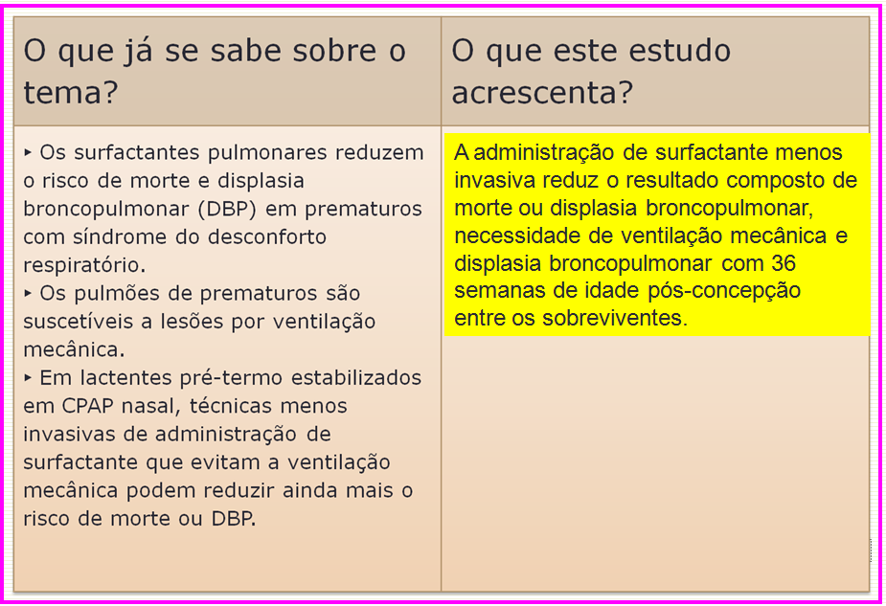
Uso de surfactante minimamente invasivo versus intubação para administração de surfactante em recém-nascidos prematuros com Síndrome do Desconforto Respiratório: revisão sistemática e metanálise | Aldana-Aguirre JC et al. Apresentação:Bruno Leite, Daniela Suzuk, Luigia Salvador, Paulo R. Margotto
Less invasive surfactant administration versus intubation for surfactant delivery in preterm infants with respiratory distress syndrome: a systematic review and meta-analysis.
Aldana-Aguirre JC, Pinto M, Featherstone RM, Kumar M.
Arch Dis Child Fetal Neonatal Ed. 2017 Jan;102(1):F17-F23. doi: 10.1136/archdischild-2015-310299. Epub 2016 Nov 15. Review.
PMID:
  27852668
Janeiro/2017
Este método combina os efeitos positivos de CPAP nasal e do surfactante.
A idéia é que é mais adequado fisiologicamente inspirar surfactante do que recebê-lo por insuflações com pressão positiva como o procedimento INSURE
Kribs A (2009

Slide 53
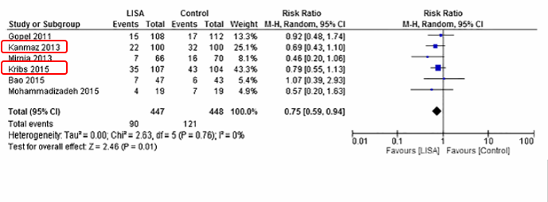
Morte ou displasia broncopulmonar – 36 semanas
Esse metagráfico (Figura 2) mostra que todos os estudos mostraram redução de óbito e displasia broncopulmonar quando usa a técnica menos invasiva (RR=0,75 com IC a 95% de 0,59-0,94 – P=0,01), mesmo olhando particularmente para os estudos que descreveram o protocolo InSurE do grupo controle (28-31) ou quando olhamos para os dois estudos que tiveram baixo risco de vies (28.32).Sem significância na heterogeneidade
Notes:
53

Slide 54
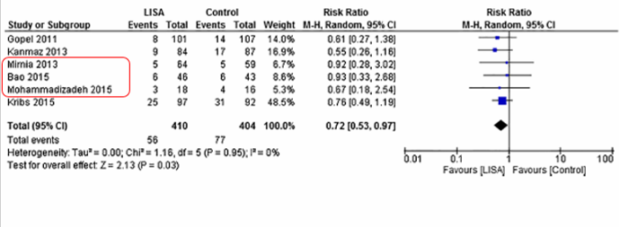
Displasia broncopulmonar em sobreviventes – 36 semanas
A técnica LISA (Figura 4) resultu em significante redução da displasia broncopulmonar
Com 36 semanas de idade pós-concepção:RR=0,72 com IC de 0,53-0,97-P=0.03)
Notes:
54

Slide 55
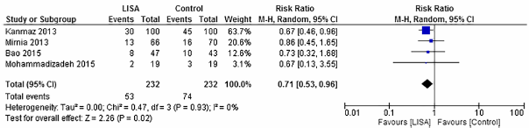
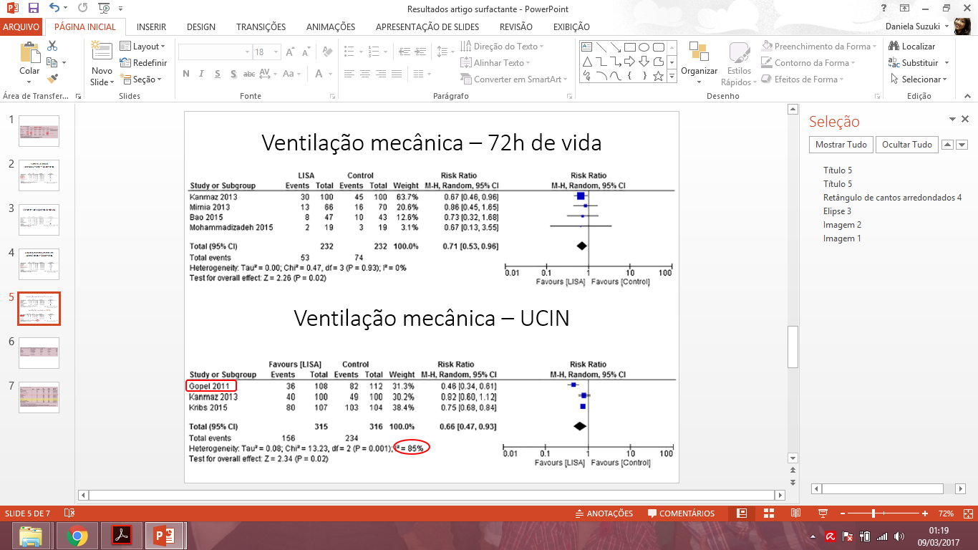
Ventilação mecânica – 72h de vida
Figura 5: LISA demonstrou menor tempo de ventilação mecânica nas 72 horas
de vida (RR=0,71 com IC a 95% de 0,53-0,96 P=0,02)
Figura 6: LISA demonstrou menor tempo de ventilação mecânica em
qualquer tempo na UTIN (RR=0,66 com IC a 95% de 0,47-0,93 P=0,02)
Notes:
55

Slide 56
Ventilação mecânica – UCIN
Figura 6: LISA demonstrou menor tempo de ventilação mecânica em
qualquer tempo na UTIN (RR=0,66 com IC a 95% de 0,47-0,93 P=0,02)
Houve significante heterogeneidade entre os estudos, devido aos resultados mais
Favoráveis ao estudo de Gopel et al(27). Excluindo os dados deste estudo a
Heterogeneidade se resolveu (Iº=0) e o resultado continuou significante: IR=0,76
com IC a 95% de 0,65-0,85-P<0,001).

Slide 57
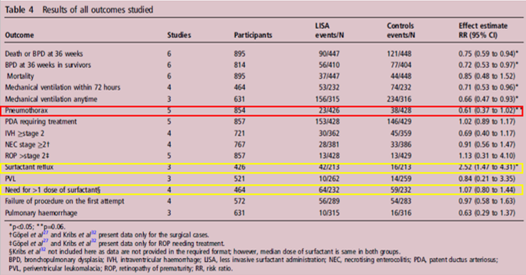
Outras morbidades neonatais
A metanálise mostrou menos pneumotórax no grupo LISA (RR=0,61 com IC a 95% de
0,37-1,02-P=0,002, sem heterogeneidade: Iº=0), não havendo significância para as demais
morbidades (Tabela 4);
Em relação ao procedimento: porém houve maior refluxo do surfactante no LISA:RR=2,52,com
IC a 95% de 1,47-4,31-P<0,001),porém não afetou o número de RN que necessitou mais
de uma dose de surfactante no grupo de intervenção;
Sem diferença entre os grupos quanto a falha do procedimento (RR=0,97 com IC a 95% de 0,58
-1,63-P=0,91).

Slide 58
Mostrou-se no presente estudo que em recém-nascido pré-termo (RNPT) em ventilação não-invasiva, a técnica LISA, quando comparada à adminstração de surfactante por intubação endotraqueal, demonstra-se benéfica em termos de: redução do risco de mortalidade, redução do risco displasia broncopulmonar (DBP) e diminuição da necessidade de ventilação mecânica, não havendo diferenças em morte ou nas taxas de outras morbidades;
Houve também uma tendência para menores taxas de pneumotórax.

Slide 59
Portanto....
Comparando dois períodos do uso precoce de rotina do suporte respiratório não invasivo antes (3980 RN: 2005 a 2008) e após (5137 RN: 2010 a 2013) <29 semanas de idade gestacional, os autores relataram: odds do desenvolvimento de displasia broncopulmonar (DBP) em 36 semanas pós-menstrual foi significativamente maior na era mais precoce (OR ajustado 1.19, 95% CI 1.07, 1.33) e a odds ratio de OR ajustado 1.34, 95% CI 1.08, 1.66) para os RN <26 semanas, ou seja SIGNIFICATIVAMENTE MAIS DBP na era 2005 a 2008, quando não se usava de forma rotineira o suporte não invasivo na Sala de Parto (nesta época se usava muito surfactante profilático!). Interessante que o estudo australiano de Doyle LM et al (veja nos links), comparando duas coortes (1997 e 2005), com a diferença de que houve mais ventilação não invasiva na coorte de 2005 e menos corticosteróide pós-natal, mostrou resultados opostos, ou seja, mais displasia broncopulmonar e pior resultado respiratório aos 8 anos de idade na coorte de 2005. Este autores australianos atribuíram este achado ao uso mais prolongado de oxigênio na coorte de 2005. No entanto, no presente estudo canadense, houve também aumento do uso de oxigênio, principalmente nos RN<26 semanas, atribuído este fato às práticas de extubação mais precoces com manutenção inadequada da capacidade residual em CPAP ou aumento da saturação alvo de oxigênio. Continuamos acreditando, com base nas evidências que MENOS É SIM MAIS!
Paulo R. Margotto

Slide 60
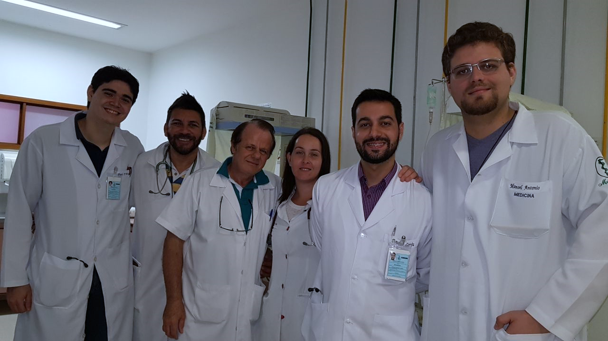
Obrigado!!
S8
Ddos Paulo, Cristiano, 9Dr. Paulo R. Margotto), Naira, Douglas, Manoel

